Slide 1
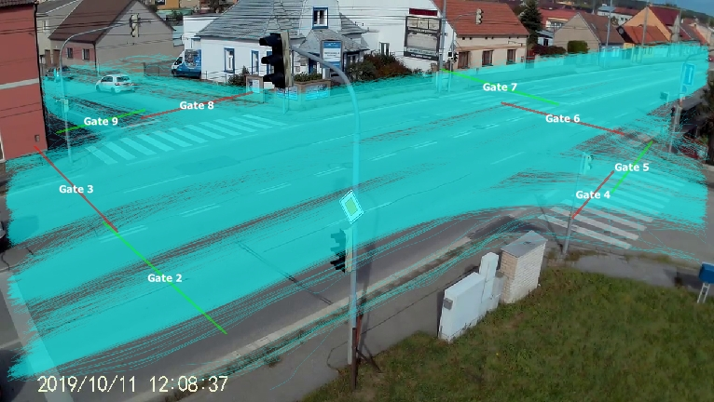
Implementace moderních prvků umělé inteligence používaných v dopravním inženýrství do výuky dopravně zaměřených předmětů na VŠTE
Řešitel: Ladislav Bartuška
Spoluřešitelé: Jiří Hanzl
Rudolf Kampf
Ondrej Stopka
Číslo projektu: 06/2019

Slide 2
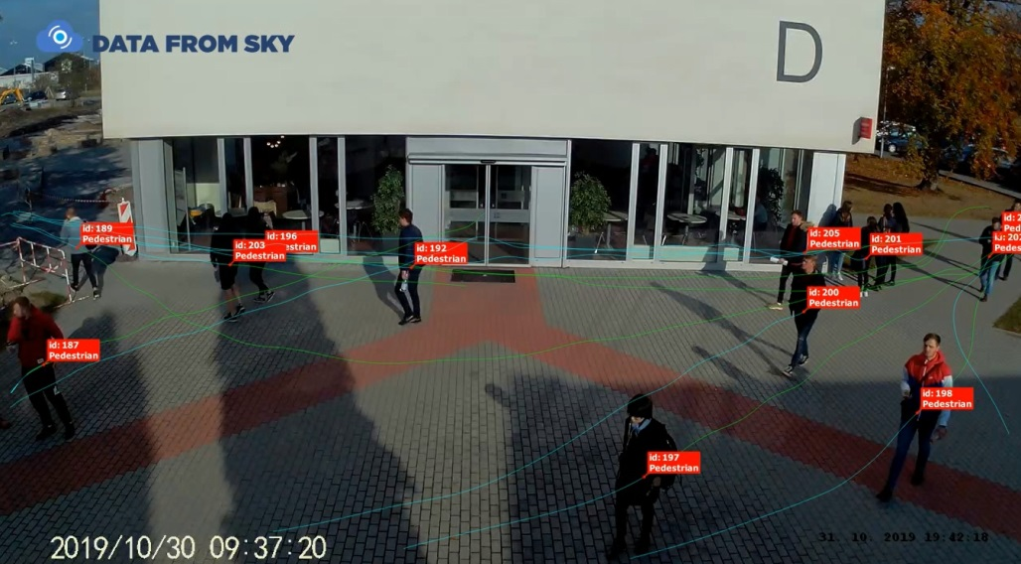
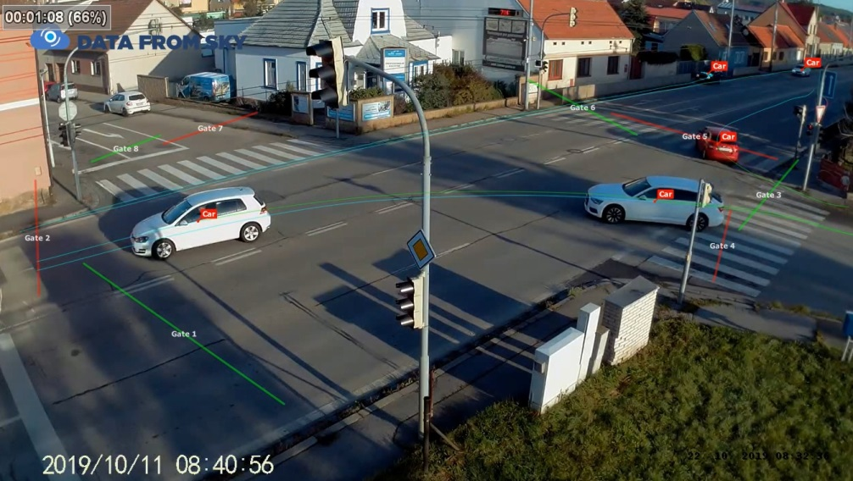
Cíl řešení
Podpora odborné pedagogické práce AP a profilace studentů
  Záznamové zařízení s příslušenstvím na speciálním stativu
  SW Data From Sky pro analýzu pořízeného videa
  Licence SW Edip-Komplet pro stanovení dlouhodobých intenzit dopravy
  Osvojení si principu fungování neuronových sítí na jednoduché praktické aplikaci

Slide 3
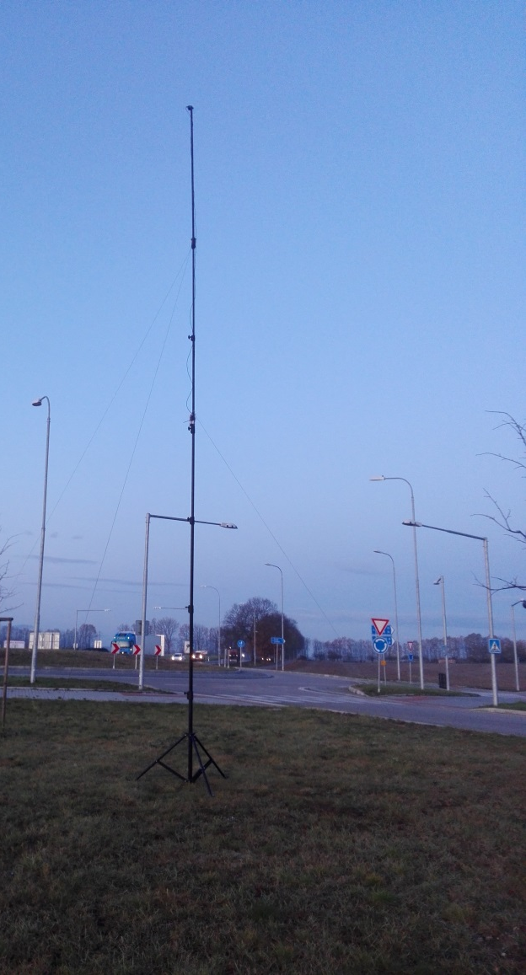
Výzkumný problém a metodika řešení
Unikátnost projektu
  Využití speciálního stativu pro pořízení video-záznamu je inovativní.
  Řešitelé neměli možnost se inspirovat u podobných projektů na jiných VŠ.
  Hledání ideálních technických zařízení tak, aby pořizování záznamu bylo co nejkvalitnější.
Využití SW nástrojů pro práci s daty
  SW Data From Sky pracující na bázi neuronových sítí – vyhodnocování dat z video obrazu.
  Studenti mají možnost se se SW seznámit a do budoucna vytvořit svoji vlastní knihovnu pro vyhodnocování dat pořízených záznamů.
  SW Edip Komplet pro vyhodnocování dopravně-inženýrských údajů.
Kamera
8 m
Záložní elektrický zdroj
Ukotvení

Slide 4
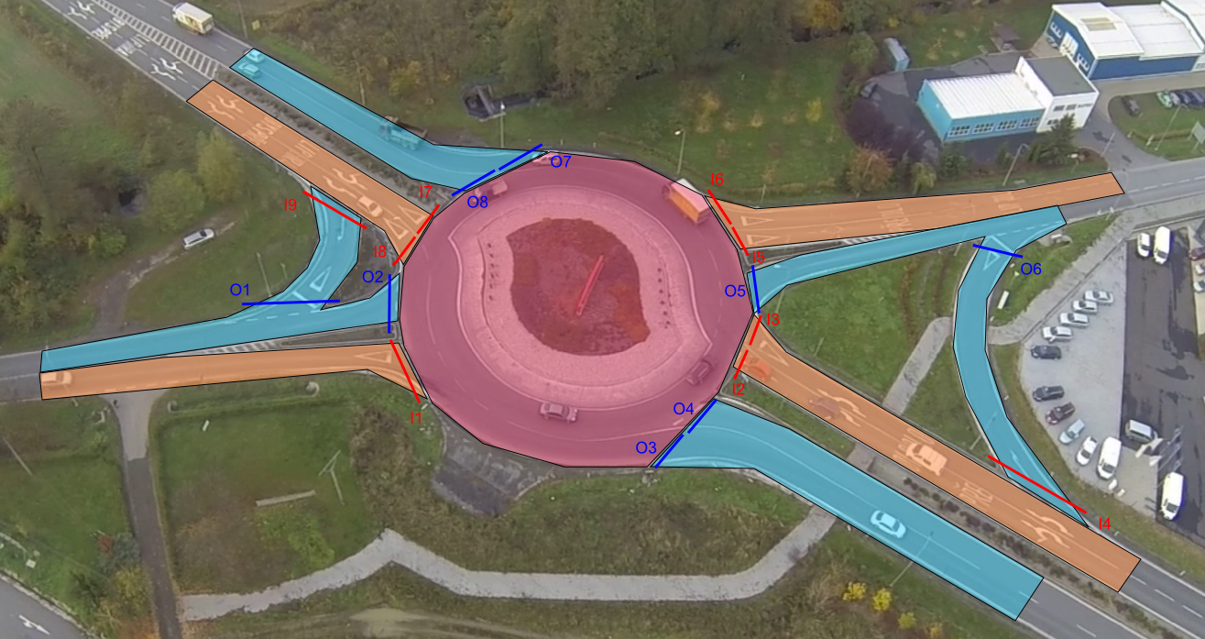
https://vimeo.com/135187104

Slide 5
Výsledky a diskuse
Dosavadní výsledky výzkumného projektu
  Kompletní funkční sestava kamery se stativem a zakoupený SW
  Již proběhlo několik dopravních průzkumů se studenty v rámci předmětu TSD_z
Další výstupy z projektu IGS
  Zahraniční příspěvek na konferenci WoS
  Studenti získávají data pro své KP
  Do budoucna je možné vytvořit volitelný oborový předmět pro zájemce
  DFS Akademie

Slide 6
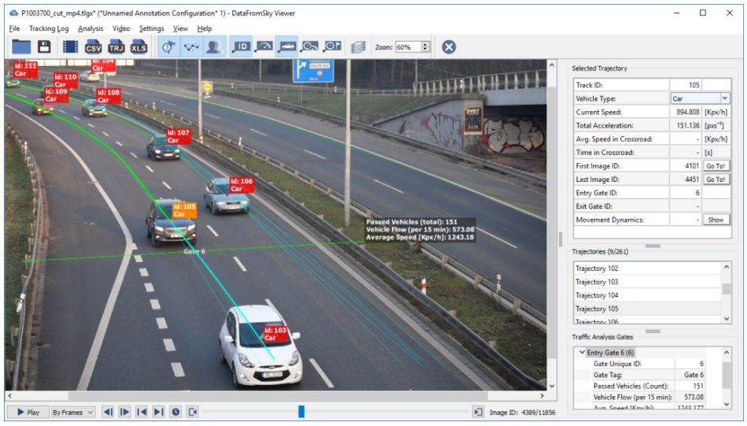
Rozpočet
Kategorie | Částka [Kč]
Dlouhodobý nehmotný majetek | 0,-
Materiální náklady, včetně drobného majetku | 11 554,-
Služby a náklady nevýrobní | 27 074,-
Služební cesty | 28 225,-
Osobní náklady | 0,-

Slide 7
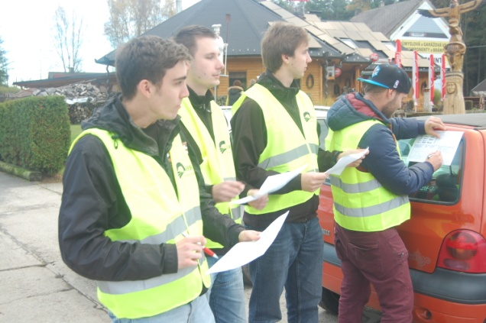
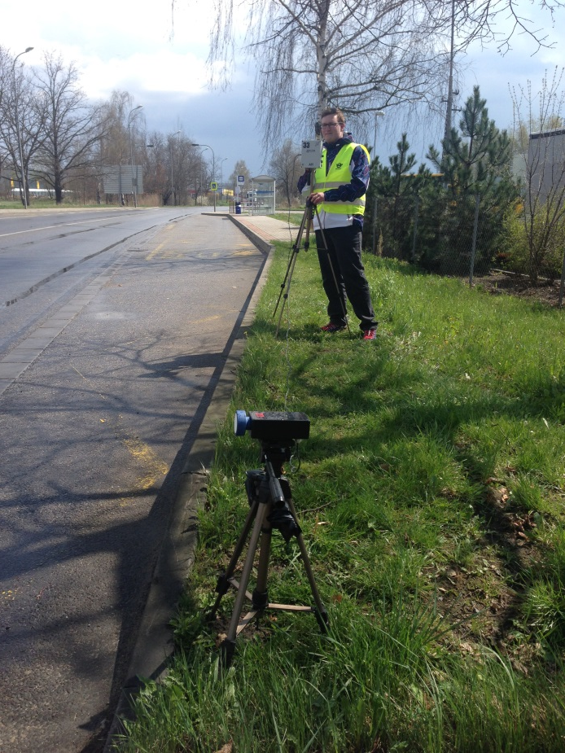
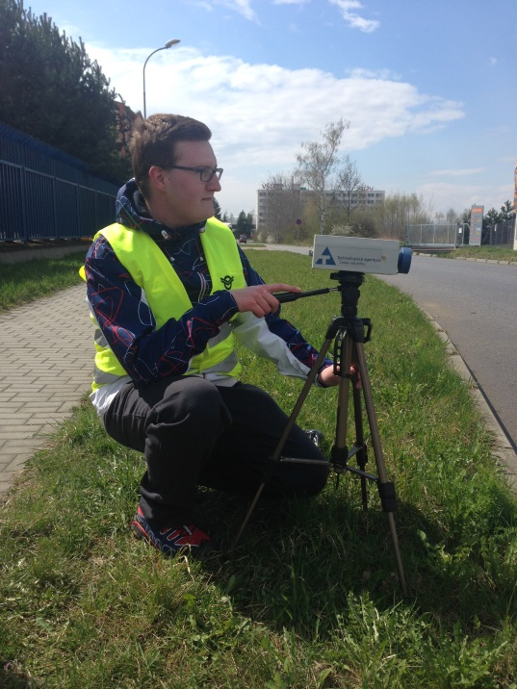
Děkuji za pozornost!

